Slide 1


Presupuesto
Equipamiento Informatico

Slide 2


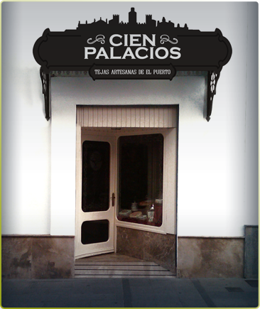
Alcance
Alcance de la propuesta
El objetivo de nuestra propuesta es proporcionar el equipamiento informático para IBAÑEZ - HERRERA E HIJOS, SL (B72039696) , ubicada en El Puerto de Santa María (Cádiz)

Slide 3
Alcance
Equipamiento y Actuaciones
Equipamiento informático para la tienda ubicada en calle misericordia, 19 en El puerto de Santa María (Cádiz)
Equipamiento para punto de venta conectado con la aplicación central cloud.
TPV ORDENADOR TACTIL 17" 10POS FT-17N8256W1
TPV CAJÓN PORTAMONEDAS NEGRO 41X42 MUSTEK HSP-410N
TPV LECTOR COD. BAR. 10POS LS-270UN USB/LASER
TPV IMPRESORA TICKETS TERMICA 10POS RP-8N NEGRA
Sub Total .............. 885.00 €
Software de Ciberseguridad y Comunicaciones Seguras .
Nordlayer Advance dedicated (VPN Cloud) ……………. 135,00 €
Karpersky endpoint security cloud …………………………,,.. 180,00 €
Servicio de instalación y Soporte remoto anual ……………,,…. 600,00 €

Slide 4
Alcance
Equipamiento y Actuaciones
Equipamiento informático para almacén, oficinas y fabrica ubicada en calle Dr. Glez Cotera, 6 en El puerto de Santa María (Cádiz)
Equipamiento para administración (oficinas y comercial).
( 2) ORDENADORES ACER VERITON VX2680G DT.VV1EB.011 ............. 1.300,00 €
( 2) MONITOR LED 23.6" AOC M2470SWH NEGRO ………………………………. 300,00 €
1 IMPRESORA HP MULTIFUNCIÓN LASERJET ENTERPIS. M430F …... 550,00 €
1 PORTATIL LENOVO V15 G2-ALC 82KD00EESP NEGRO (COMERCIAL) 679,00 €
Equipamento para Fabrica / Almacen
1 ORDENADOR ACER VERITON VX2680G DT.VV1EB.011 ..................... 650,00 €
1 MONITOR TACTIL 17" BLUEBEE TM-317 P-CAP 2YW ......................... 250,00 €
1 IMPRESORA HP MULTIFUNCION LASERJET TANK MFP2604SDW ... 450,00 €
Software de Ciberseguridad y Comunicaciones Seguras .
Nordlayer Advance dedicated (VPN Cloud) 4 Licencias ………………………. 540,00 €
Karpersky endpoint security cloud 10 Dispositivos ….…………………………,,.. 360,00 €
Servicio de instalación y Soporte remoto anual …………………………………………….…. 1.200,00 €
10 Licencias Microsoft 365 Cloud ………………………………………………………………………. 1.260,00 €

Slide 5
Alcance
Valoración de Actividades
ENART SYSTEMS S.L. Presupuesto: 2023013001
B-01924711 Fecha : 10/01/2023
c/. Delta 1 , Oficina 3 , El puerto de santa maría , Cádiz (11500)
CCC : ES26 2100 6234 4802 0024 7816
Servicio de Análisis y Consultoría de las necesidades técnicas , Dirección del proyecto | Incluido
Equipamiento Tienda calle Misericordia | 1.800 €
Equipamiento Central Calle Dr. Glez. Cotera | 7.539 €
Soporte técnico , Asesoramiento y formación | 1.500 €
Total Presupuesto | 10.839,00 €
Duración de los trabajos 4 semanas.
Forma de Pago : 50% a la aceptación del presupuesto y resto a la finalización del proyecto.
Impuestos no incluidos

Slide 6


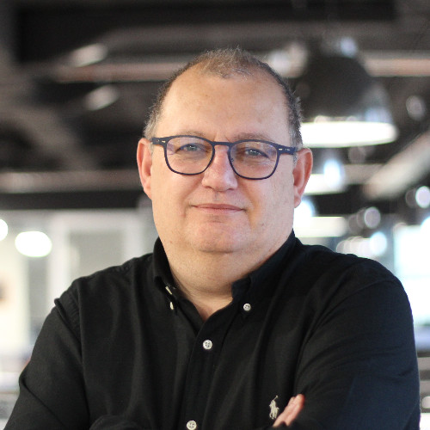
Quienes Somos
Enart Systems es una Consultora tecnológica ubicada en el centro municipal de innovación y empresas del Puerto de Santa María en Cádiz . Ha sido creada como consultora especializada en transformación digital para pymes y micro pymes , además de ser fabricante de software con tecnologías propias NoCode , LowCode e I.A. en entornos Cloud y bajo modelos SaaS ( Software as Service).
Enart Systems , mantiene acuerdos de colaboración a nivel nacional e internacional con fabricantes y/o proveedores de soluciones cloud (Microsoft, Ovh Cloud, AWS , NordLayer ,Zkoss, Tibco …) con el fin de cubrir todos los aspectos necesarios para la transformación empresarial.
Nuestro director de innovación y transformación tecnológica es Manuel González , Consultor y Director de proyectos de nuevas tecnologías con mas de 27 años de experiencia. Además ha sido co-funder de varias startups dedicadas al I+D+i que han obtenido tanto el reconocimiento de Pyme innovadora , como Subvenciones a la innovación de organismos nacionales como Enisa , CDTI y Fondos Europeos

Slide 7



















Quienes Somos
Clientes donde hemos dirigido y ejecutado proyectos de digitalización y transformación digital

Slide 8

Qué Hacemos
Nuestros servicios de transformación digital
Pymes , Micro Pymes , Negocios y Profesionales
Consultoría y Análisis Tecnológico
Auditoría Tecnológica
Diseño de soluciones Tecnológicas
Desarrollo de software (Aplicaciones, Web, Móvil…)
Marketing Digital
Seguridad y Protección de datos
Implantación de software CRM , ERP, RRHH, BPM,RPA…
Comercio electrónico, Marketplace , B2B…
Business Intelligence, IOT , I.A. , NLP, Voz

